Slide 1
JS
Prof: Ederson da Costa

Slide 2
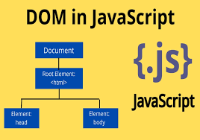
Desenvolvimento Web JS - DOM
O Document Object Model (DOM) é uma plataforma e interface de linguagem neutra que permite que programas e scripts acessem e atualizem dinamicamente o conteúdo, a estrutura e o estilo de um documento.
O HTML DOM é um modelo de objeto padrão e interface de programação para HTML.

Slide 3
Desenvolvimento Web JS - DOM
O HTML DOM é um modelo de objeto padrão e interface de programação para HTML.
Ele define:
Os elementos HTML como objetos;
As propriedades de todos os elementos HTML;
Os métodos para acessar todos os elementos HTML;
Os eventos para todos os elementos HTML;
Em outras palavras: O HTML DOM é um padrão de como obter, alterar, adicionar ou excluir elementos HTML.

Slide 4
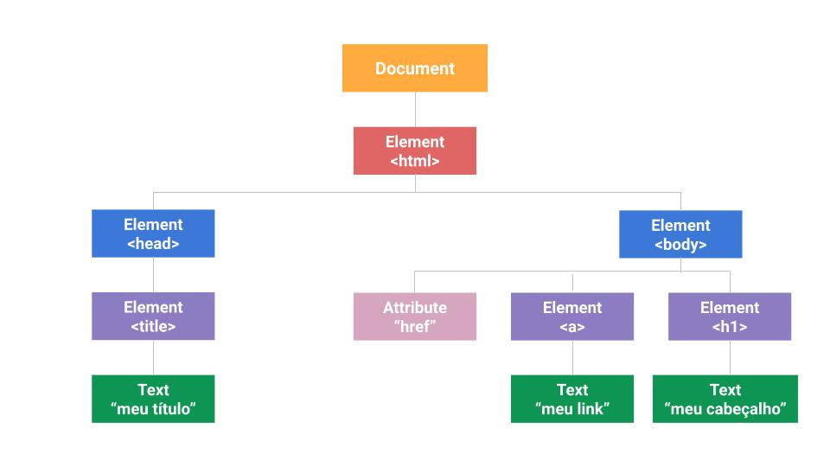
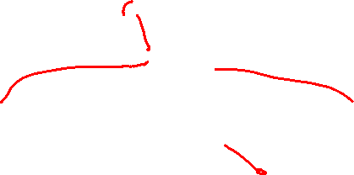
Desenvolvimento Web JS – DOM – Árvore Hierárquica

Slide 5
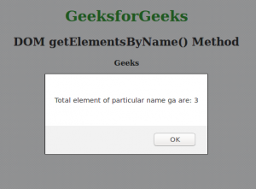

Desenvolvimento Web JS – DOM - Selecionando elementos
Um método é uma ação que você pode realizar (como adicionar ou excluir um elemento HTML).
Name, ID, Selector, Class, tagName
O método getElementsBy*****() retorna uma coleção de elementos baseado no nome.
getElementsByClassName
getElementsByTagName
getElementById
window.document.body
Elements pode retornar mais de um objeto (Exemplo
dois parágrafos). ***Utilizar [0], [1], etc..
var a = window.document.getElementsByTagNome(“p")[0]
Notes:
function a(){
var a = window.document.getElementById("a")
a.innerText = 'Certa Reposta'
a.style.backgroundColor = "green"

Slide 6
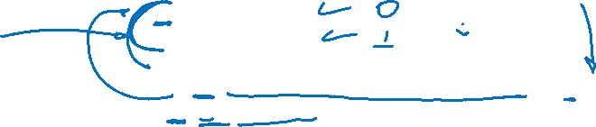
Desenvolvimento Web JS – DOM - Selecionando elementos
<body>
<p>Parágrafo 1</p>
<p>Parágrafo 2</p>
<script>
var p1 = window.document.getElementsByTagName('p')[1]
p1.style.background="blue"
</script>
</body>
Notes:
<body>
<p>Parágrafo 1</p>
<p>Parágrafo 2</p>
<script>
var p1 = window.document.getElementsByTagName('p')[1]
p1.style.background="blue"
</script>
</body>
</html>

Slide 7

Desenvolvimento Web JS – DOM - load
O evento load é acionado quando um recurso e seus recursos dependentes terminaram de carregar.
window.onload = function(){
var p1 = window.document.getElementsByTagName('p')[1]
p1.style.background="blue"
}
Notes:
O evento de load é acionado quando um recurso e seus recursos dependentes terminaram de carregar.

Slide 8
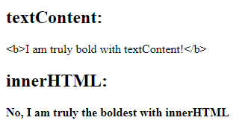
Desenvolvimento Web JS – DOM – Inner
A innerText define ou retorna o conteúdo de texto de um elemento. (Pega o texto sem os filhos)
A innerHTML define ou retorna o conteúdo já com a estilização do HTML. (Pega o texto inclusive os filhos)
<p ><i>Parágrafo 1</i></p>
<p>Parágrafo 2</p>
<script>
var p1 = window.document.getElementsByTagName("p")[0]
p1.innerHTML="blue“
</script>

Slide 9


Desenvolvimento Web JS – DOM – Eventos HTML
mouseenter (Entrou em uma div)
mousemove (Movimentar o mouse na área)
mousedown (Clicar e segurar o mouse)
mouseup (Soltar o botão do mouse)
click (clique rápido)
mouseout (sair da área com o mouse)
onclick - eventos html
https://developer.mozilla.org/en-US/docs/Web/API/Element

Slide 10
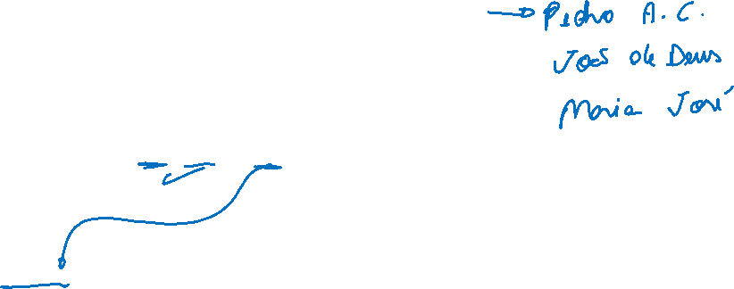
Desenvolvimento Web JS – DOM – Eventos HTML
<h1>Quem Decobriu o Brasil</h1>
<div class="padrao" id="a" onclick ="a( )">
Pedro Álvarez Cabral
</div>
<script>
function a( ){
var a = window.document.getElementById("a")
a.innerText = 'Certa Reposta'
a.style.backgroundColor = "green"
}
</script>

Slide 11
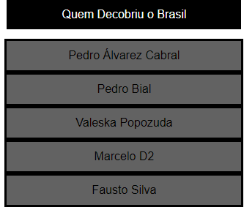
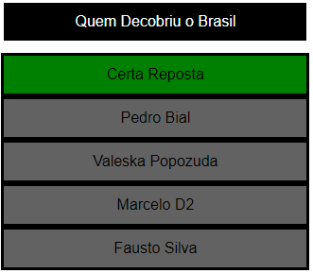
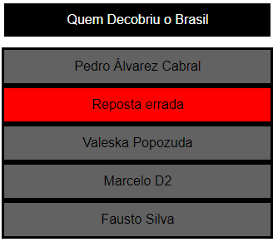
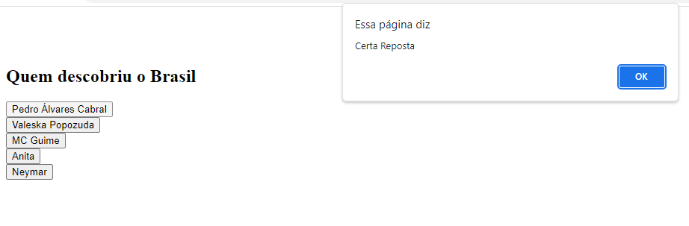
Desenvolvimento Web JS – DOM – Eventos HTML

Slide 12
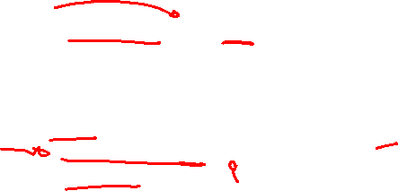
Desenvolvimento Web JS – DOM – addEventListener()
addEventListener() registra uma única espera de evento em um único alvo.
a.addEventListener('click', clicar)
<script>
var a = window.document.getElementById("a")
a.addEventListener('click', x )
function x(){
a.innerText = 'Clicou'
window.alert('Certa Reposta')
}

Slide 13
THANKS!
Alguma pergunta?
edersondacosta@hotmail.com

